Slide 1
A importância do Programa Vida Ativa
Giselle Alves de Moura
Analista de Políticas Públicas/PBH

Slide 2
Programa Vida Ativa
Saúde
Segurança
Educação
ESTADO

Slide 3
Programa Vida Ativa
1 - BREVE HISTÓRICO
Idealizado como política pública de atendimento ao idoso pela Secretaria Municipal de Esporte e Lazer em 1993.
Ações concretizadas a partir de 1994.

Slide 4
Programa Vida Ativa
2 - PARÂMETROS LEGAIS
Art. 230 da Constituição Federal Brasileira (1988)
Lei 8842 de 04/01/1994 (Política Nacional do Idoso)
Lei 7930 de 30/12/1999 (Política Municipal do Idoso)
Lei 8146 de 29/12/2000 (Estrutura Organiz. Administração Direta do Poder Executivo)
Estatuto do Idoso (Cap. V. Art. 23)

Slide 5
Programa Vida Ativa
3 RELEVÂNCIA DO PROGRAMA:
A promoção da qualidade de vida da população idosa e inclusão social.
3.1 Objetivo geral:
Garantir e aplicar os direitos dos idosos previstos em leis, no que diz respeito ao esporte, lazer, educação e cultura, por meio da elaboração, coordenação, execução e avaliação de políticas públicas adequadas para este segmento populacional.

Slide 6
Programa Vida Ativa
3.2 Objetivo específico:
Melhoria da qualidade de vida e integração social dos idosos, através da prática de exercícios físicos, atividades lúdicas e recreativas.

Slide 7
Programa Vida Ativa
4 CARACTERIZAÇÃO DAS PRÁTICAS
4.1 Sistematizadas
Contínuas com horários regulares e pré-estabelecidos.
Atendimento direto: núcleos regionalizados e situados em espaços públicos da Prefeitura, ou cedidos por instituições religiosas.
ILPIs

Slide 8
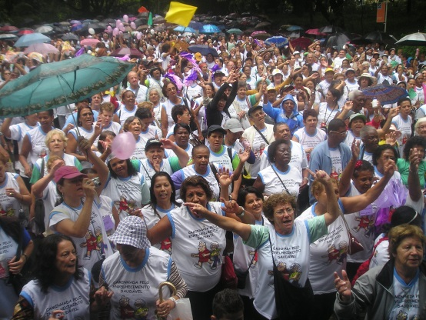
Programa Vida Ativa
4.2 Não sistematizadas
Eventos de Impacto para o segmento idoso

Slide 9
Programa Vida Ativa
5 METODOLOGIA
Supervisão e orientação de profissionais de Educação Física ( Analistas políticas públicas PBH)
Monitores ( Profissionais educação física contratados )
Estagiários ( Estudantes educação física ).

Slide 10
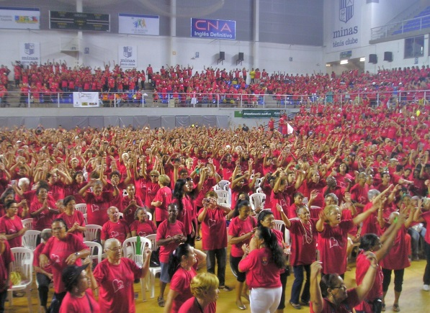
Programa Vida Ativa
6 OUTRAS AÇÕES DO PROGRAMA
Planejamento, organização e coordenação
Cursos de capacitação
Palestras e suporte técnico a grupos de convivência da terceira idade.

Slide 11
Programa Vida Ativa
INTERFACES DO PROGRAMA/ POSSIBILIDADES DE INTERVENÇÃO
Centros
Dia
ILPIs
Grupos de
Convivência

Slide 12
Programa Vida Ativa
Objetivos do Programa em um Centro Dia
Ampliar a socialização nos diversos tempo e espaços
Estimular a prática de atividade física a fim de manter a funcionalidade
Vivenciar práticas de lazer diversificadas
Aumentar a motivação para viver
Contribuir efetivamente para a Promoção da Saúde do Idoso através das parcerias entre a Secretaria Municipal de Esportes e Lazer e os demais segmentos envolvidos

Slide 13
Programa Vida Ativa
DESAFIOS
Trabalhar de forma integrada e interdisciplinar
Captação de recursos para desenvolver as ações
Regulamentar os serviços de parceria envolvidos no desenvolvimento das ações

Slide 14
Programa Vida Ativa
CONCLUSÃO
A promoção da autonomia e de um envelhecimento ativo é fundamental nos programas que atendem a população idosa. Para tanto precisamos desfragmentar os cuidados e experimentar os modelos da multidisciplinaridade, articulando as várias iniciativas que atendem o idoso.

Slide 15
Programa Vida Ativa

Slide 16
Programa Vida Ativa
EQUIPE DE TRABALHO
Cinthia Santos (Gerente)
Ana Maria, Giselle, Jaqueline, José Alberto, Lúcia, Márcia Assumpção, Márcia Cristina, Ricardo, Virna, Vívian (Analistas de Políticas Públicas/ Educação Física)

Slide 17
OBRIGADA!
Programa Vida Ativa
3246.5071
vidaativa@pbh.gov.br

